Slide 1

Administración de Sistemas Informáticos
CICLO FORMATIVO DE GRADO SUPERIOR
Informático
de Sistemas
Mi formación, mi futuro.

Slide 2
¡Apúntate a las nuevas tecnologías! ¿Quieres saber cómo administrar redes de ordenadores, servidores y datos?
Elige un futuro con futuro y aprende cómo se trabaja en el mundo de la informática.

Slide 3
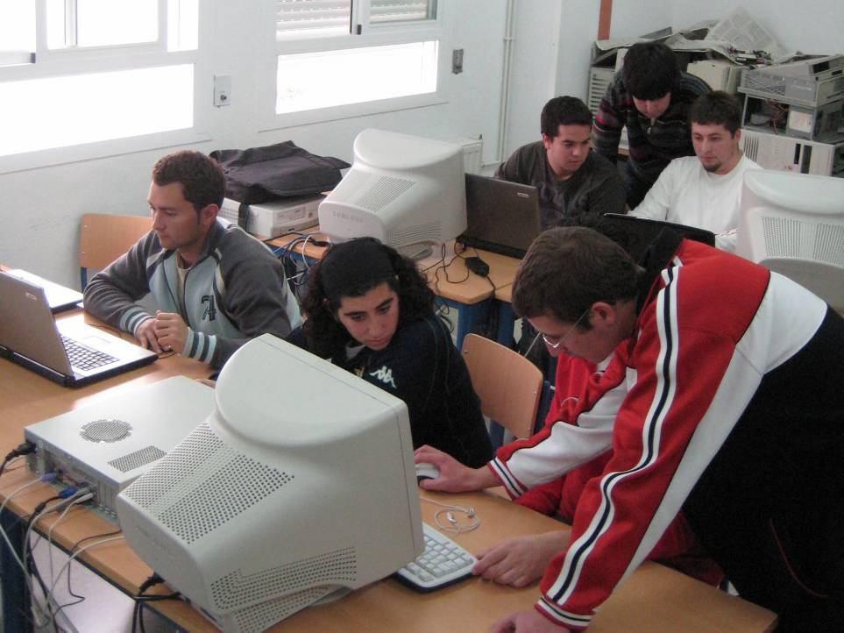

Slide 4
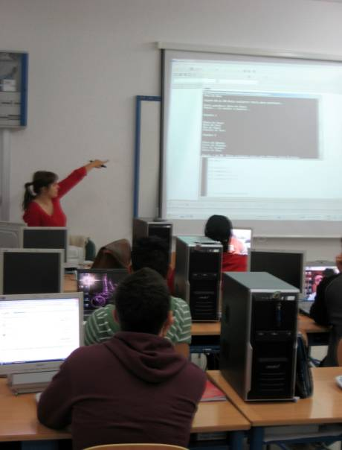
¿Qué voy a aprender?
Aprenderás a instalar, mantener, reparar, y en definitiva, a administrar cualquier sistema informático bajo las condiciones que necesite la empresa.
Para ello trabajarás con redes de ordenadores, servidores, bases de datos y conocerás las técnicas básicas de elaboración de programas informáticos.
Clase de creación de programas

Slide 5
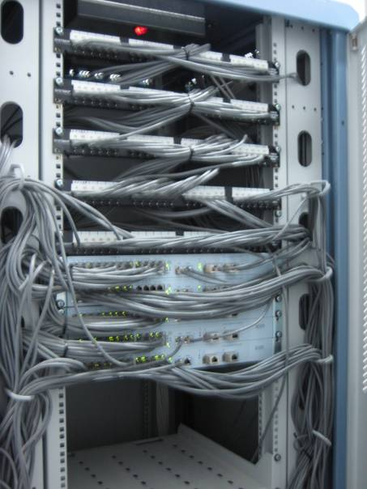
¿Cómo conseguirlo?
El Ciclo Formativo de Grado Superior de Administración de Sistemas Informáticos tiene una duración de 2.000 horas, distribuidas en dos cursos académicos.
Está formado por varios módulos profesionales.
En el segundo curso además realizarás prácticas en empresas y centros públicos del sector.
Armario de conexiones de una red de área local

Slide 6
¿Cómo conseguirlo?
Los módulos profesionales tienen un gran contenido práctico para que puedas adquirir destrezas en la administración de los sistemas informáticos de última hora.
Las principales capacidades que desarrollarás a lo largo del ciclo son:
Sistemas operativos monousuario y multiusuario
Redes de área local
Fundamentos de programación
Sistemas gestores de bases de datos
Implantación de aplicaciones informáticas de gestión
Desarrollo de funciones en el sistema informático

Slide 7
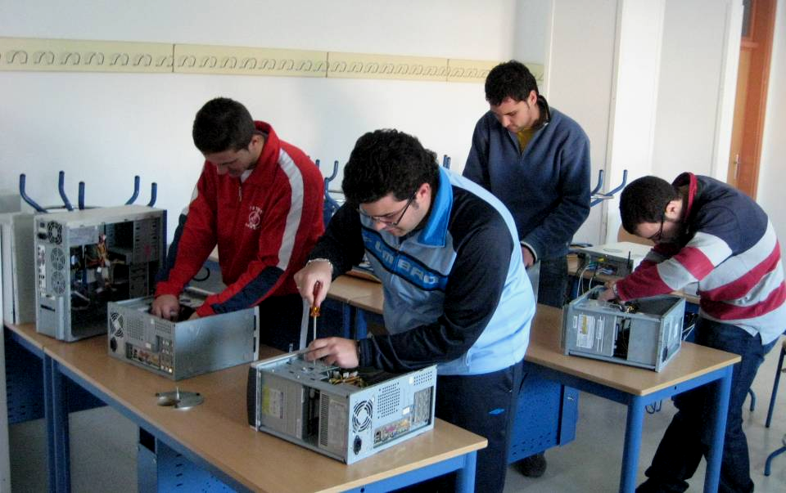
¿Cómo conseguirlo ?
Instalando componentes

Slide 8
Voy a trabajar como:
Cuando termines el Ciclo Formativo podrás trabajar por tu cuenta como técnico de sistemas.
También podrás incorporarte a la plantilla de empresas del sector de la informática o bien a la plantilla de grandes y medianas empresas como técnico de mantenimiento de sus sistemas informáticos.
Algunas salidas profesionales:
Técnico en mantenimiento de sistemas informáticos en entornos monousuario y multiusuario
Jefe de explotación de sistemas informáticos en PYMES
Administrador de redes de área local
Técnico en información y asesoramiento en sistemas y aplicaciones informáticas

Slide 9
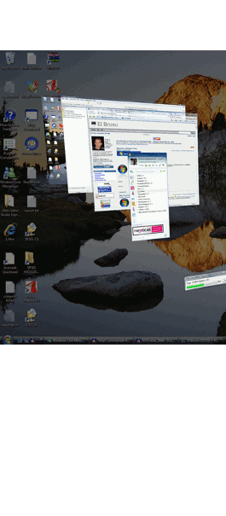
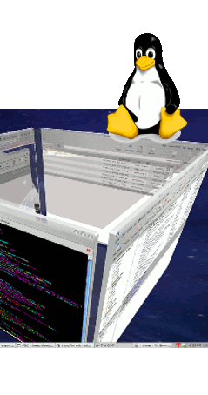
Voy a trabajar como:
Sistemas operativos Linux
Sistemas operativos Windows

Slide 10
Puedo seguir estudiando:
Al terminar este ciclo formativo, puedes seguir aprendiendo más de informática accediendo a otros ciclos superiores de la misma familia o a la Universidad.
En muchos casos, existen convalidaciones de módulos en otros ciclos o de créditos universitarios.
Ciclo Formativo de Grado Superior en Desarrollo de Aplicaciones Informáticas
Ingeniero Técnico en Informática (todas las especialidades)
Ingeniero Técnico en Telecomunicaciones (todas las especialidades)

Slide 11
Puedo seguir estudiando:
Maestro (todas las especialidades)
Diplomado en Ciencias Empresariales
Diplomado en Educación Social
Diplomado en Estadística
Diplomado en Gestión y Administración Pública
Diplomado en Relaciones Laborales
Diplomado en Trabajo Social
Diplomado en Turismo

Slide 12
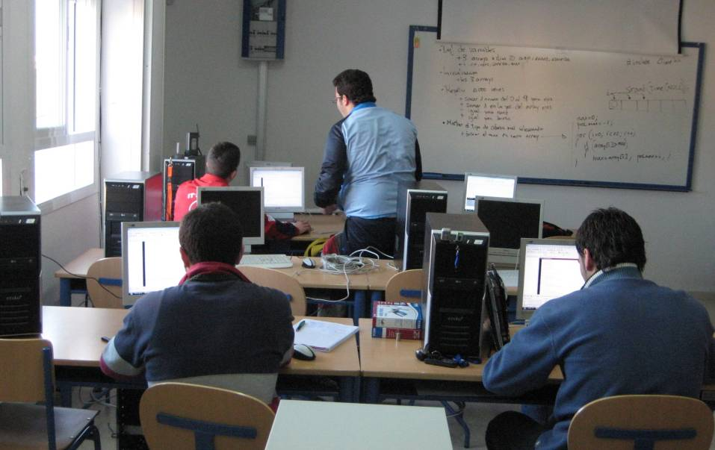
Puedo seguir estudiando:
Administrando bases de datos

Slide 13


